Slide 1
ewServer Figure
부제목
2021. 10. 02
심철동

Slide 2

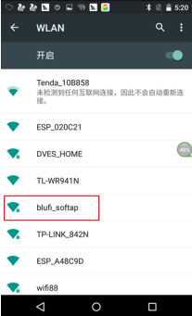


ewServer 컨셉
시스템제어
제어기
Window
System
ESP32
Mirror
System
근거리
모니터링
PC
ESP32
모니터링
시스템
원격지(원거리)

Slide 3
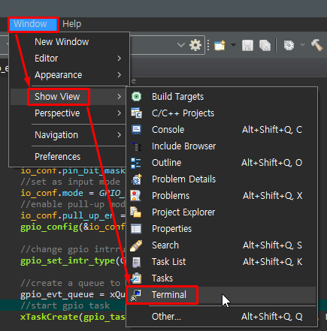
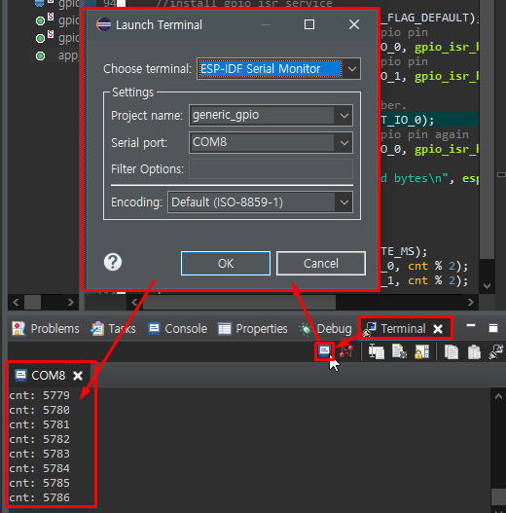
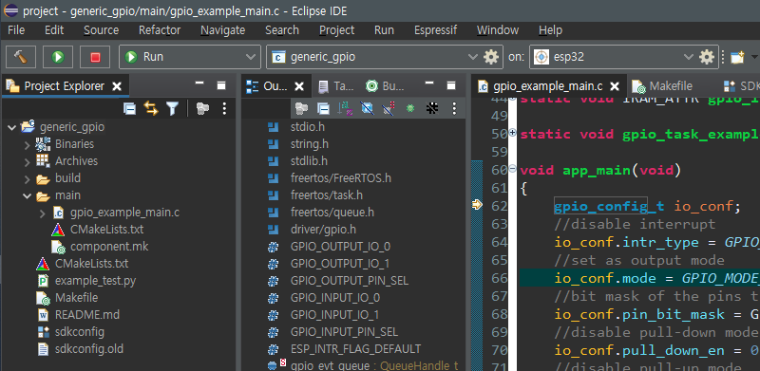
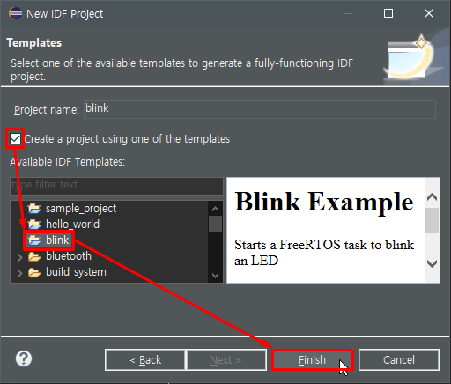
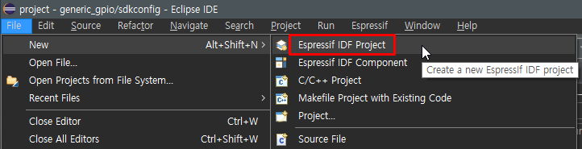
빌드&실행
타겟을 esp32로 선택

Slide 4
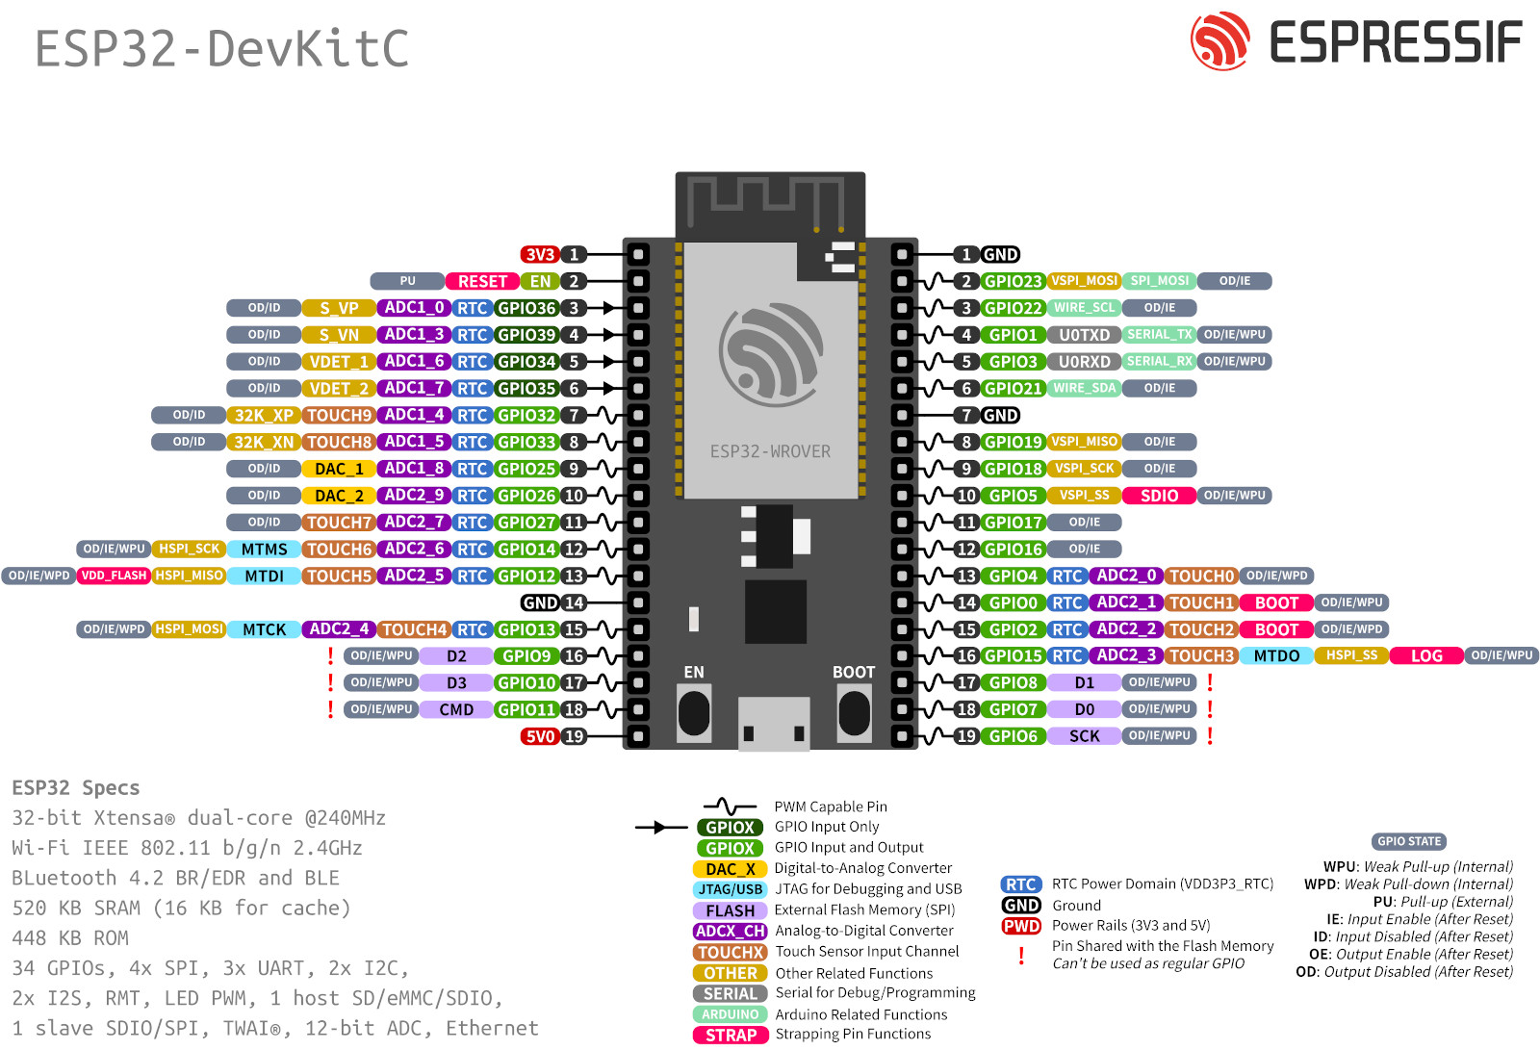
GPIO
전체화면 → 스크롤로 2번 확대 후 캡처
GPIO19 출력포트
GPIO18 출력포트
GPIO5 입력포트
GPIO4 출력포트

Slide 5
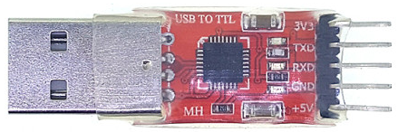
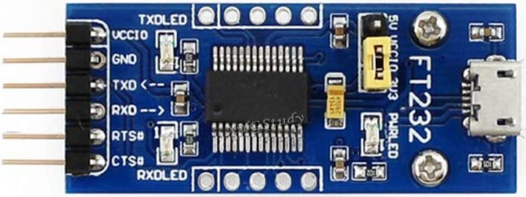
UART
전체화면 → 스크롤로 2번 확대 후 캡처
GPIO1
Tx0
GPIO3
Rx0
ESP32
GPIO5 Rx2
ESP32
GPIO4 Tx2
FT232 USB UART Board (mini)
Rx
Tx
Tx
Rx

Slide 6
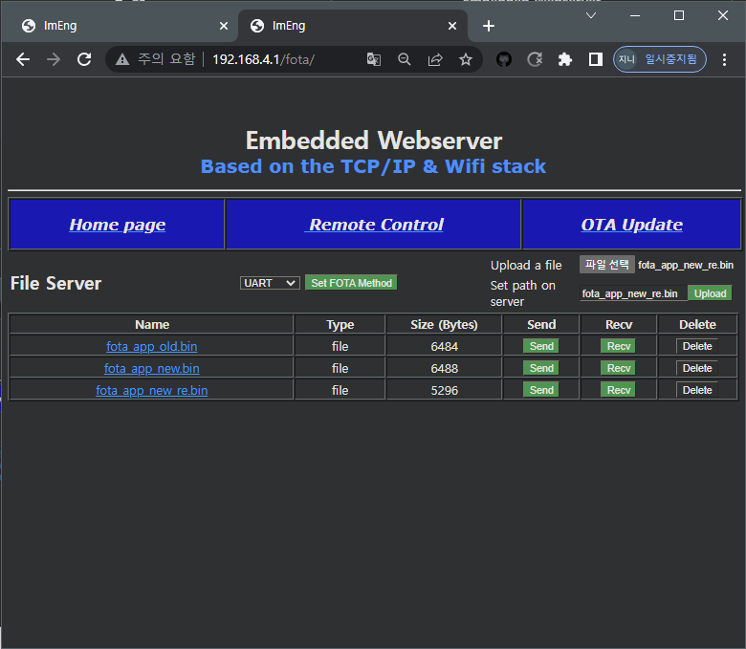
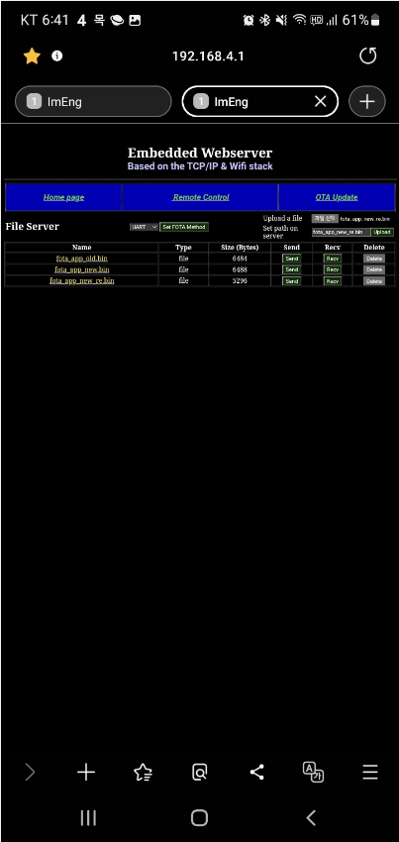
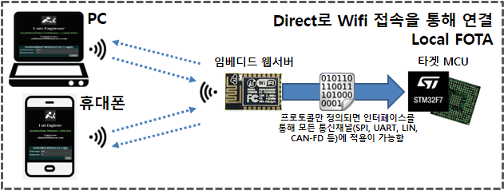
Mirror
Fold
Mirror
UnFold
Window
Auto Up
Mirror
Up
Window
Manual Up
Mirror
Left
Mirror
Right
Window
Auto Dn
Mirror
Down
Window
Manual Dn
PC
로그인
휴대폰
로그인

